Slide 1
ỦY BAN NHÂN DÂN QUẬN LONG BIÊN
TRƯỜNG TIỂU HỌC ĐÔ THỊ VIỆT HƯNG
BÀI GIẢNG ĐIỆN TỬ
KHỐI 3
MÔN: TIẾNG VIỆT

Slide 2
Khởi động

Slide 3
Thứ… ngày… tháng… năm…
TIẾNG VIỆT
Bài 4 – Tiết 4

Slide 4
THỬ TÀI NHÍ
THỬ TÀI NHÍ

Slide 5
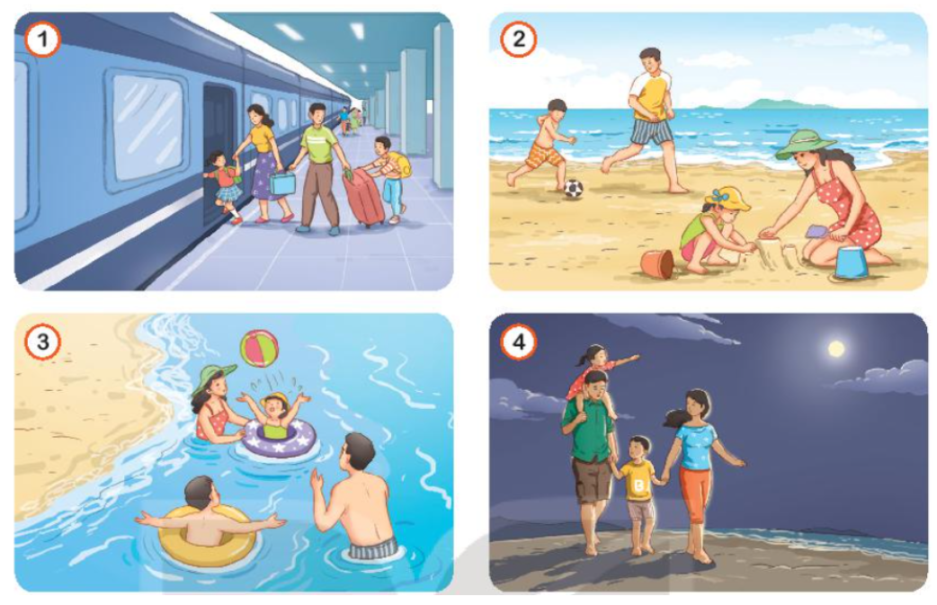
1. Quan sát tranh, kể lại các hoạt động trong từng tranh

Slide 7
TRÌNH BÀY
NHẬN XÉT

Slide 8
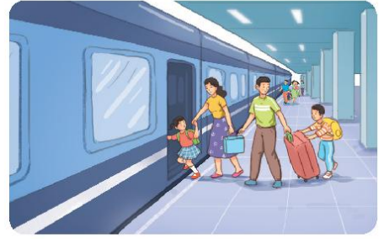
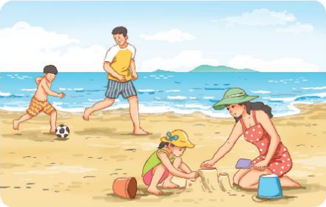
Cả gia đình cùng nhau lên tàu để đi du lịch. Mẹ dắt tay bé gái, bố và em trai kéo vali đựng đồ theo sau. Ai cũng rất hào hứng
Đến bãi biển, bố và em trai cùng chơi đá bóng. Mẹ và chị gái cùng nhau xây lâu đài.

Slide 9
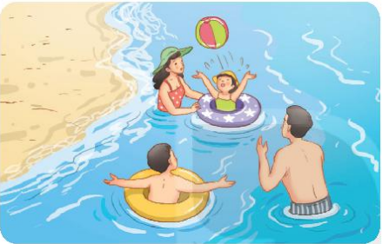
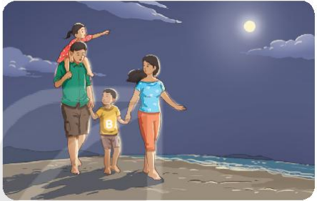
Sau đó, cả gia đình cùng chơi chuyền bóng trên biển. Hai anh em chưa biết bơi nên dùng phao. Cả nhà ai cũng vui vẻ.
Tối đến, cả nhà cùng nhau đi dạo trên bãi biển. Bố cõng bé gái, mẹ dắt tay bé trai. Mọi người cùng nhau ngắm trăng trên biển.

Slide 10
NHÀ VĂN NHÍ
NHÀ VĂN NHÍ

Slide 11
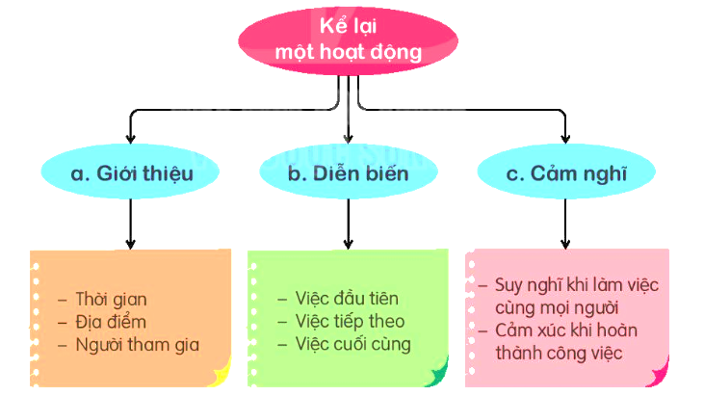
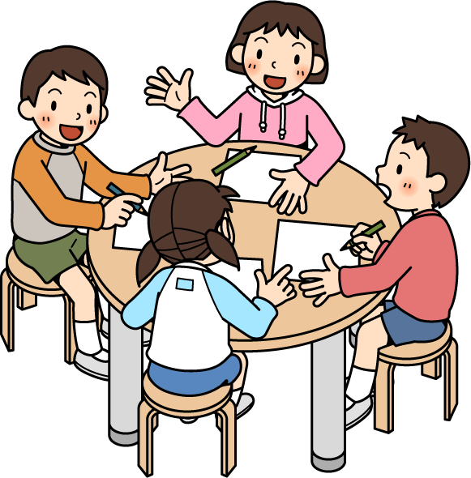
2. Kể lại một hoạt động em đã làm cùng người thân trong gia đình

Slide 12
3. Kể lại một hoạt động chung của gia đình em
Giới thiệu hoạt động
Hoạt động đó là hoạt động gì?
Hoạt động đó diễn ra ở đâu? Khi nào?
Hoạt động đó có những ai tham gia?
(2) Nêu diễn biến của hoạt động
Việc gì diễn ra đầu tiên?
Việc gì diễn ra tiếp theo?
Việc gì diễn ra cuối cùng?
Em ấn tượng với việc nào nhất?
(3) Em học được điều gì, có cảm xúc gì sau hoạt động đó?

Slide 13
THẢO LUẬN NHÓM BỐN
(Trả lời các câu hỏi gợi ý và ghi nhận theo sơ đồ tư duy).

Slide 14
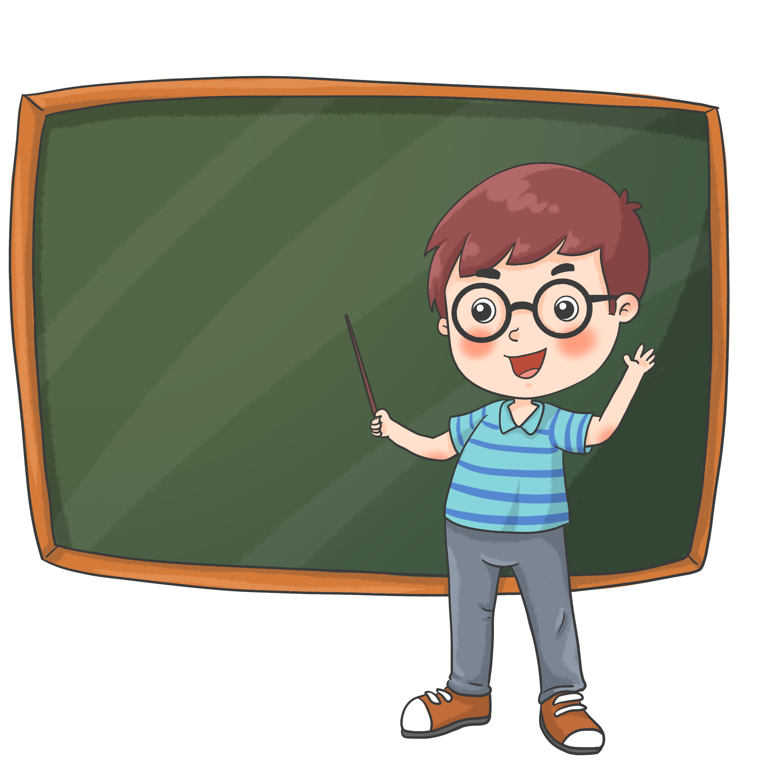
Nêu diễn biến của hoạt động
Giới thiệu hoạt động
SƠ ĐỒ TƯ DUY
Hoạt động chung của gia đình em
Việc cuối cùng
Địa điểm
Người tham gia
Thời gian
Việc tiếp theo
Việc đầu tiên
Cảm xúc của em

Slide 15
TRÌNH BÀY
NHẬN XÉT

Slide 16
Trao đổi bài viết
Bài viết có nhiều câu văn hay
(dùng từ hay)
Bài viết có sáng tạo
(thêm ý mới)
Bài viết đã đúng yêu cầu

Slide 17
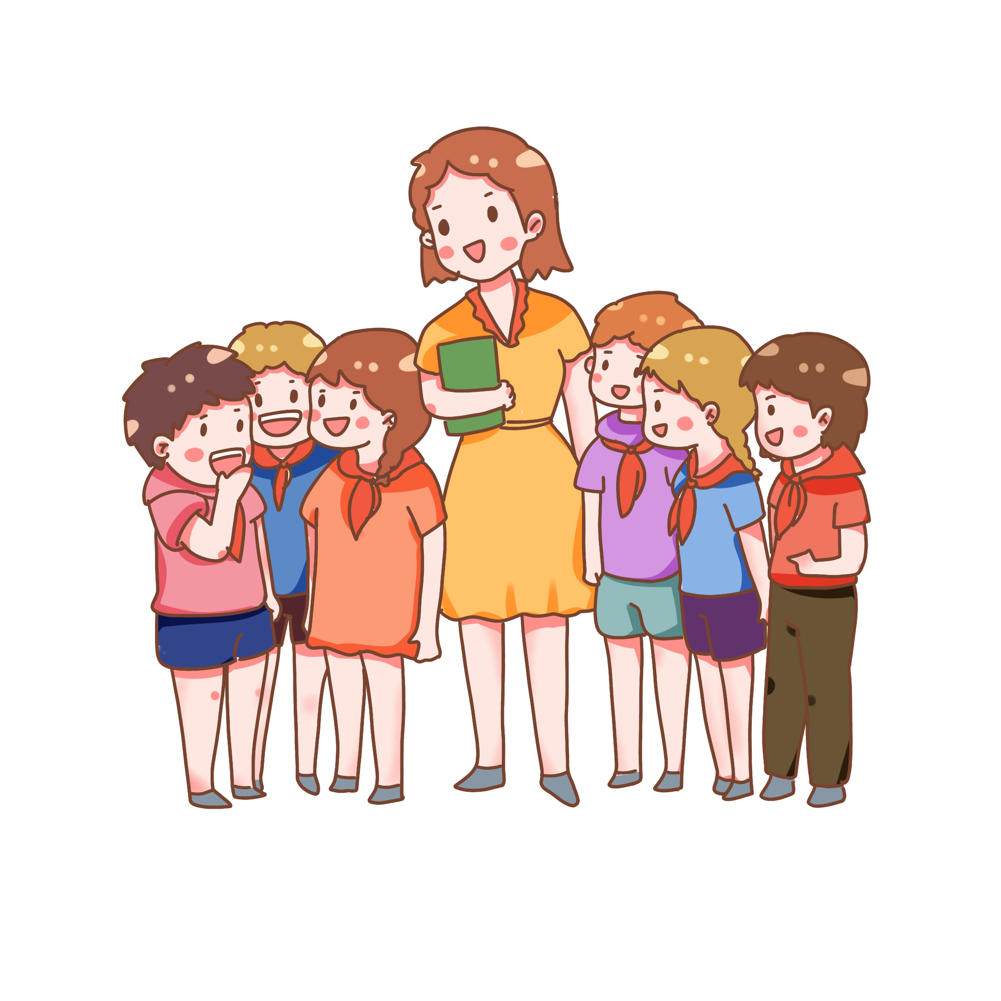
Bài làm mẫu
Hè năm ngoái, cả gia đình em đi tham quan vườn bách thú. Bố lái xe đưa ba mẹ con em đến đó. Sau khi đỗ xe, cả gia đình em cùng nhau đi xem từng loài vật. Sau đó, bố mẹ cho em chơi trò đu quay và tàu lượn. Cuối cùng, cả gia đình em cùng ăn bữa trưa mà mẹ đã chuẩn bị. Em thích nhất là được đi tham quan các con vật quý hiếm trong sở thú. Chúng rất đáng yêu và dễ thương. Em vui vì cả gia đình đã có một chuyến đi ý nghĩa.

Slide 18
Về nhà

Slide 19
TẠM BIỆT VÀ HẸN GẶP LẠI

